Slide 1


“
基础课
第十一课 一次交通意外
”
徐心瑶

Slide 2
第一部分
生词

Slide 3
生词
意外 经历 路口 超过 小心 机动车 接着
喇叭 撞 倒 突然 情况 大哥 受伤
胳膊 血 扶 伤口 上药 碰 否则
发生 发炎 处理 责任 安全

Slide 4
第一部分
意外 经历 路口 超过 小心 倒
突然 情况 责任 发炎 碰 发生

Slide 5
发炎 小心 路口
1.昨天我在桂林路的_____遇到了男朋友和他的女同学。
2.医生说我的嗓子_____了，不让我大声说话。
3.你_____点儿走路，前面路滑。

Slide 6
意外 n./adj.
不要一个人到海里游泳，容易发生意外。
这真是一场意外，我没想到孩子会忽然跑出去。
你平时成绩这么好，竟然没通过考试，太让人感到意外了。
没想到你能来，这真是个意外惊喜呀。

Slide 7
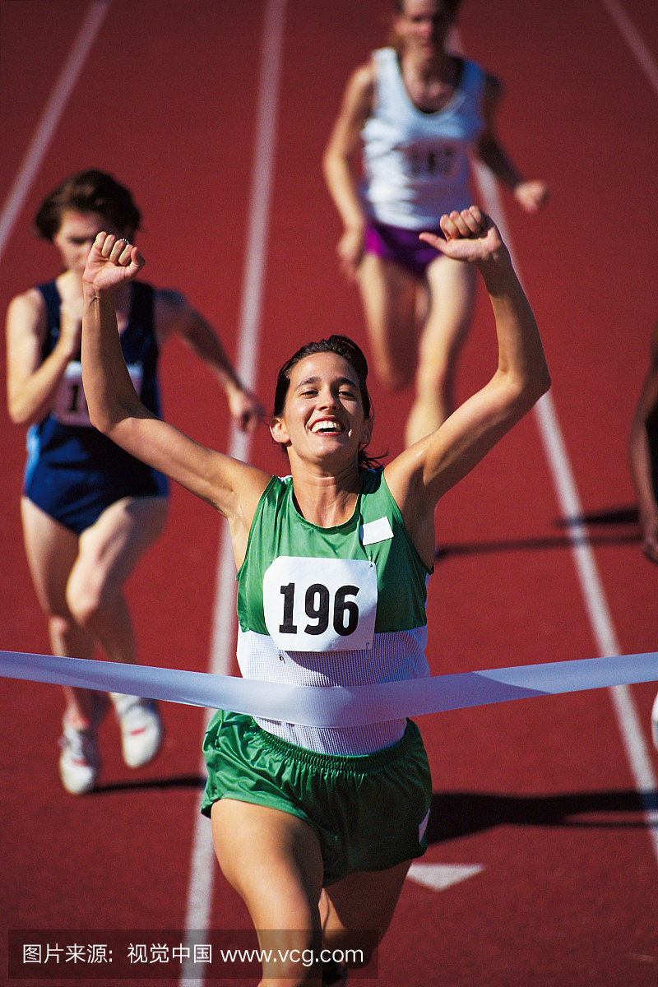
超过 v.
她在最后的一百米，超过了所有对手，赢得了比赛。
航空公司规定：飞机上不允许携带超过五公斤的行李。
今年的汽车产量已经超过了去年。

Slide 8
情况 n.
办公室老师每个月都会给各所大学发预科生在华侨大学的学习情况。
老板开会的目的是想了解员工的工作情况。
做全身检查可以清楚地知道自己的身体情况。

Slide 9
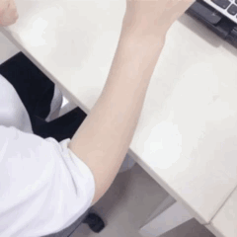

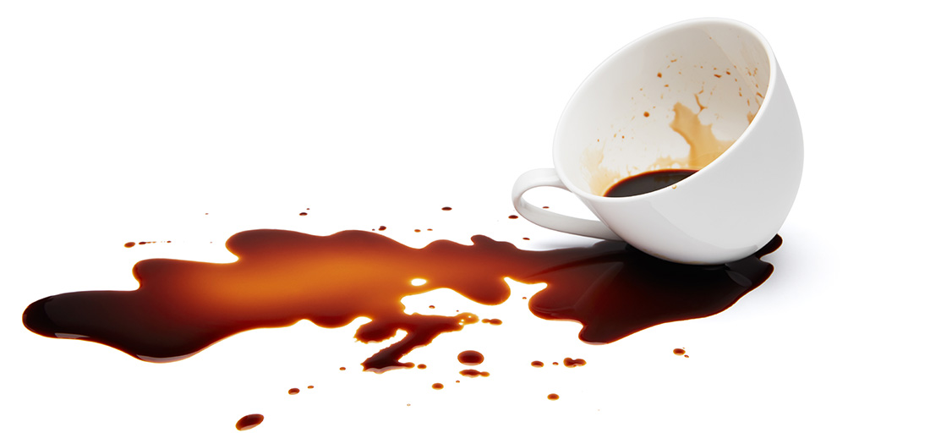
碰 v.
刚才写作业时，胳膊碰到了桌子，疼死了。
中国人在喝酒前习惯先碰一下杯。
真抱歉，不小心碰倒了你的咖啡。

Slide 10
碰 情况 意外 超过
1.今天是他第一天上班，还不了解公司的_____，所以经常做错事。
2.去年的一场交通______让她没有了双脚。
3.不经过别人允许就_____别人的东西是不礼貌的。
4.想一想，在跑步比赛中，第三名_____了第二名是第几名？

Slide 11
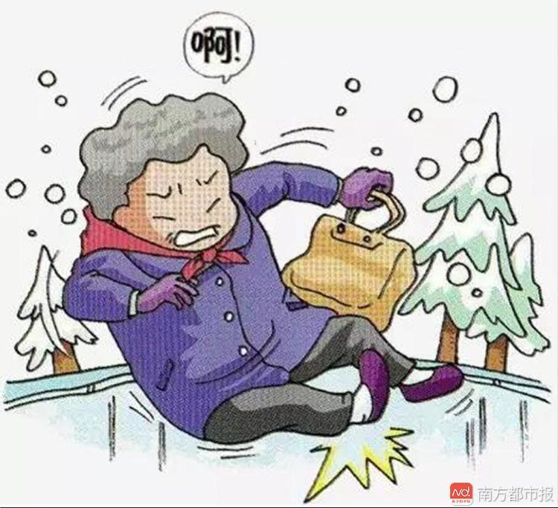
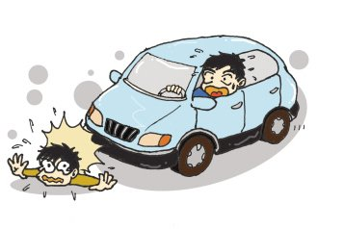
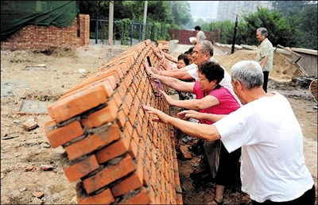
V+倒
下雪后的街道太滑了，奶奶刚才一不小心就摔倒了。
今天叔叔开车把路上的一个男孩撞倒了。
爷爷奶奶们一起推倒了这面墙。

Slide 12
突然 adv./adj.
妹妹被突然跑出来的狗吓哭了。
刚才还是大晴天，怎么突然下起了雨。
父母给我打电话说已经到厦门的机场了，这个消息对我来说真是太突然了。

Slide 13
责任 n.
一个人的职位越高，他的责任就越大。
父母有责任照顾好自己的孩子，不让他们受到伤害。
司机对这次的交通事故负主要的责任。

Slide 14
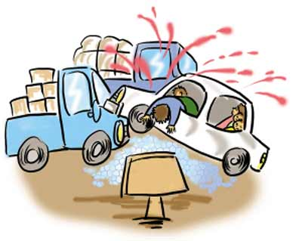
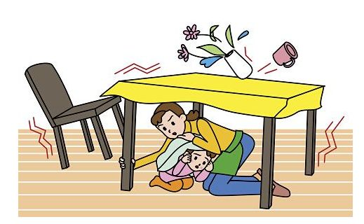
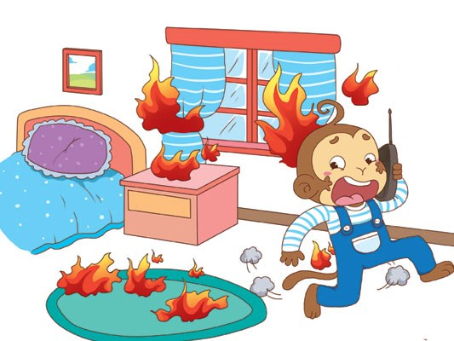
发生 V.
这儿刚刚发生一起严重的车祸。
发生地震时，妈妈紧紧地抱住了孩子。
在中国发生火灾时，应该拨打119报警。
他家最近发生了很多事，请你理解一下。

Slide 15
发生 VS 产生
一场音乐会让他对钢琴产生了兴趣。
判断物理变化还是化学变化的根据是在反应的过程中是否产生了新的物质。
你是如何产生出这些奇怪的想法的。

Slide 16
经历 v./n.
他除了做司机，还做过服务员、售货员，工作经历特别丰富。
孩子只有有了做父母的经历，才能真正明白自己父母的辛苦。
你觉得自己经历过的最困难的事情是什么？

Slide 17
经验 n.
他已经教了十年汉语，有非常丰富的教学经验了。
公司现招聘一名秘书，要求硕士，有三年以上的工作经验。

Slide 18
倒 突然 发生 责任 经历
1.昨天马克在去超市的路上不小心摔____了。
2.保护环境是我们每个人的_______。
3.谁也不知道这三年他_____了什么，竟然变老了很多。
4.到学校以后，我______想起来我好像忘带作业了。
5.商场里______了什么？为什么今天这么多人？

Slide 19
热身
听力练习

Slide 20
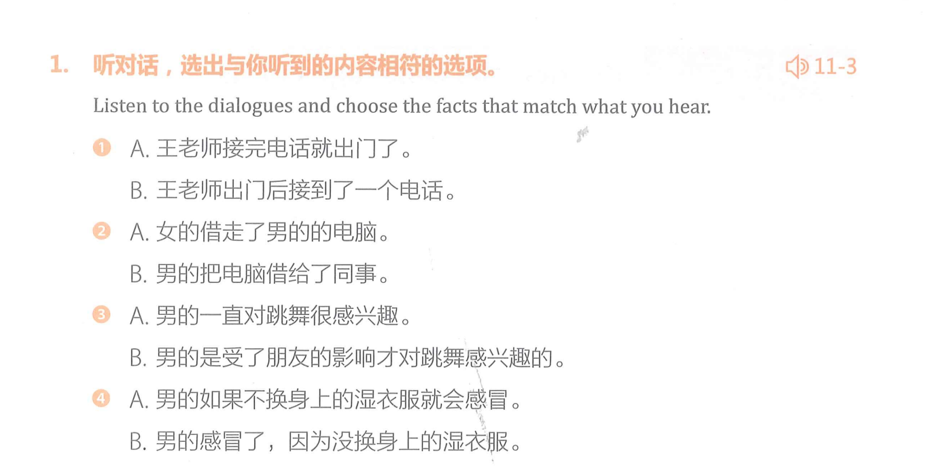
听力

Slide 21
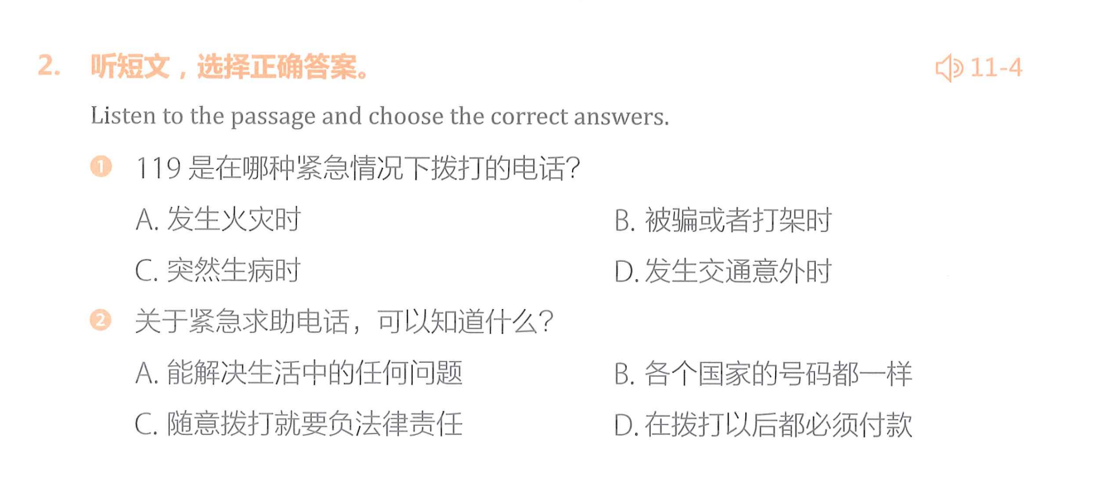
听力

Slide 22
第二部分
撞 受伤 安全 扶 处理 上药

Slide 23
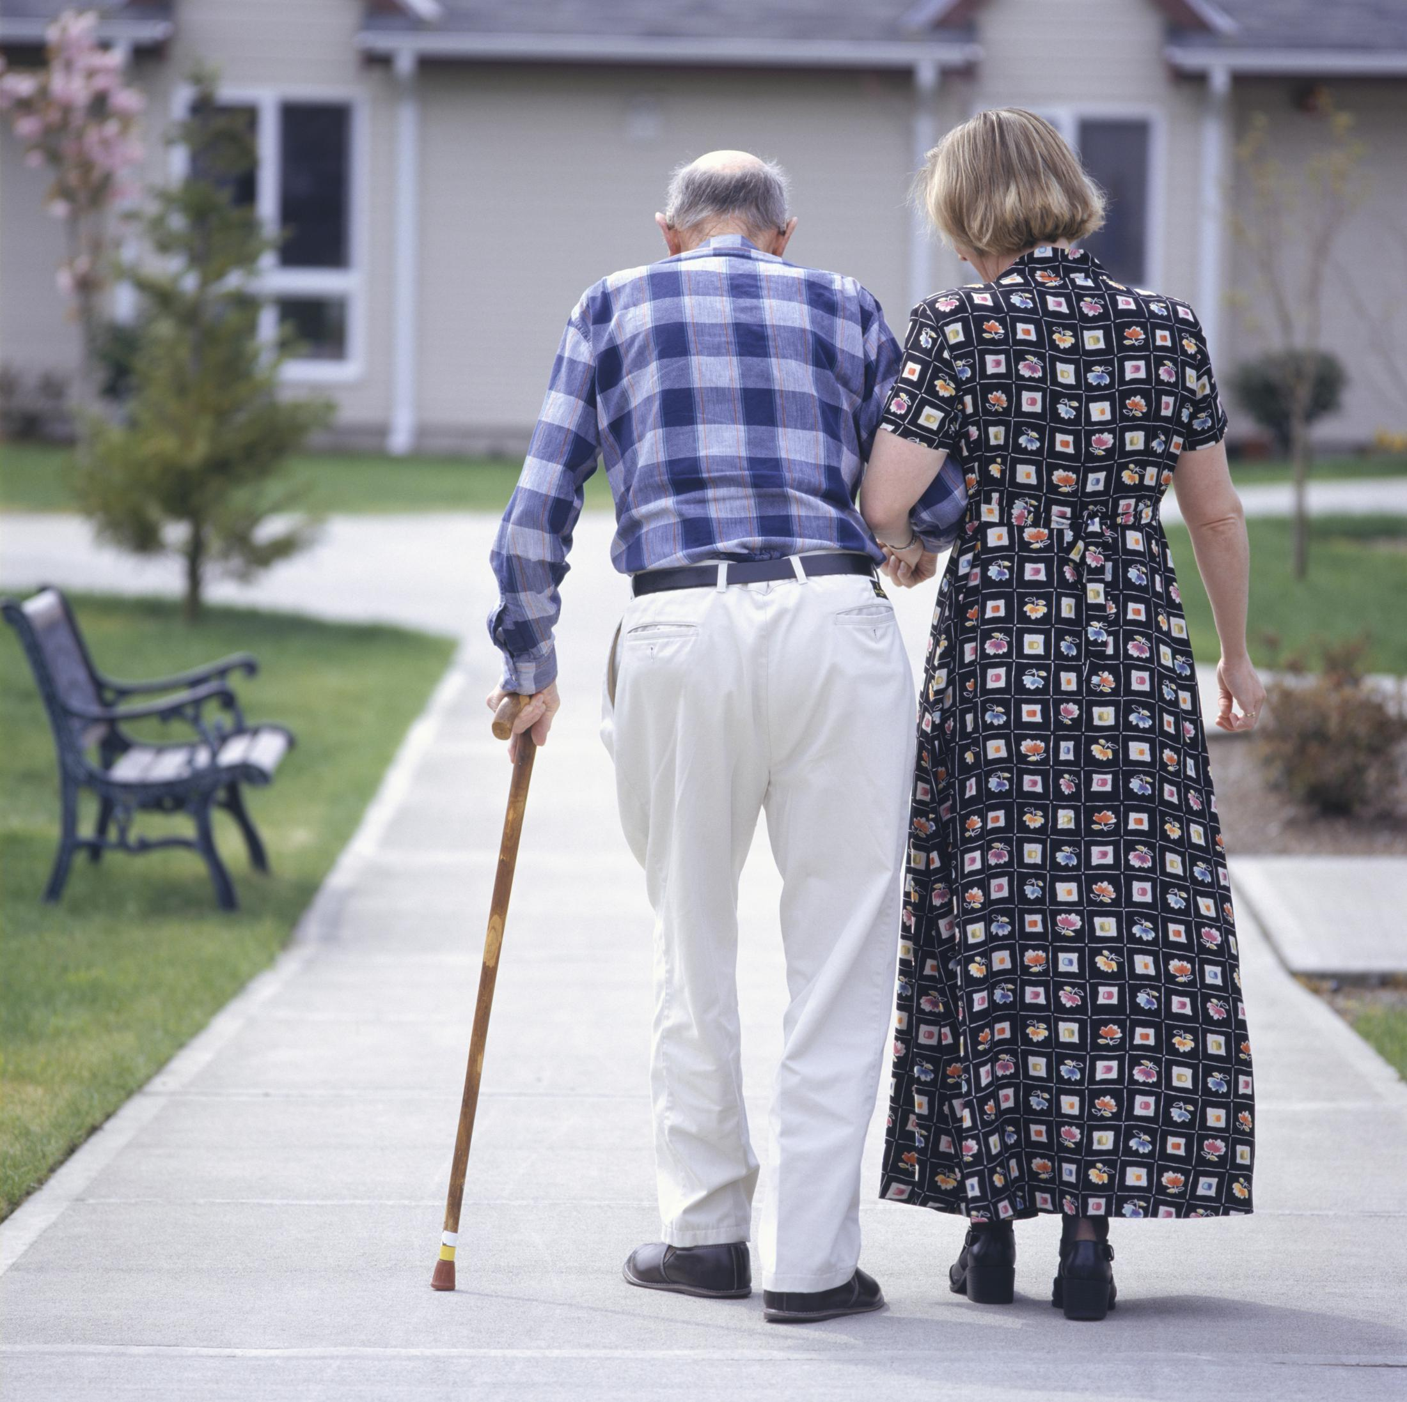
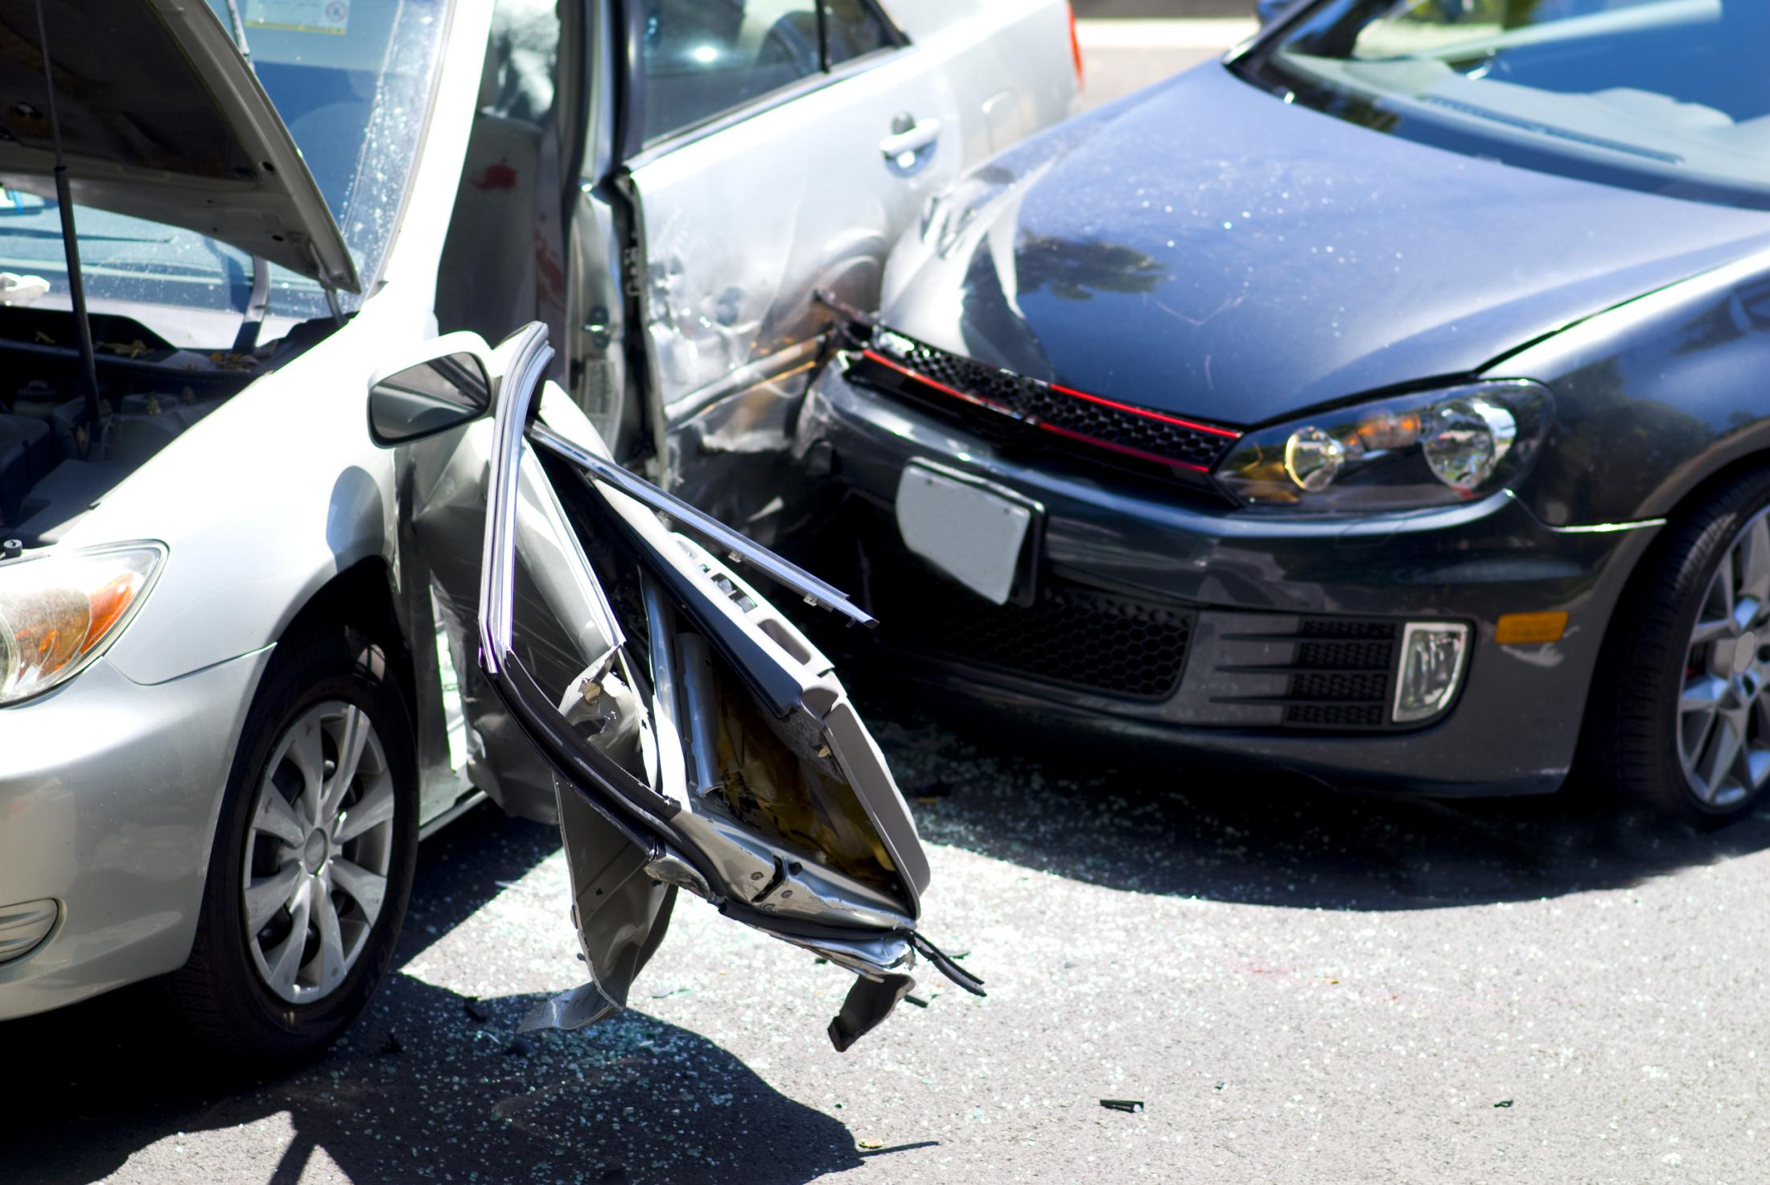
扶 V. 撞 V.
爷爷的身体刚好，还需要别人扶着才能走路。
刚才发生了一场交通事故，两辆车撞到了一起。
去年弟弟被一辆车给撞倒了，可是司机跑了。

Slide 24
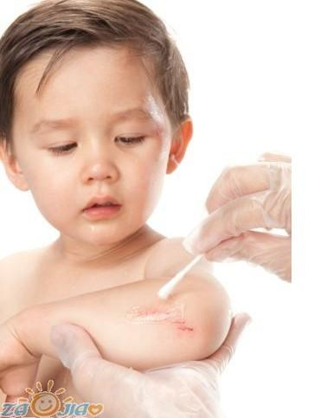
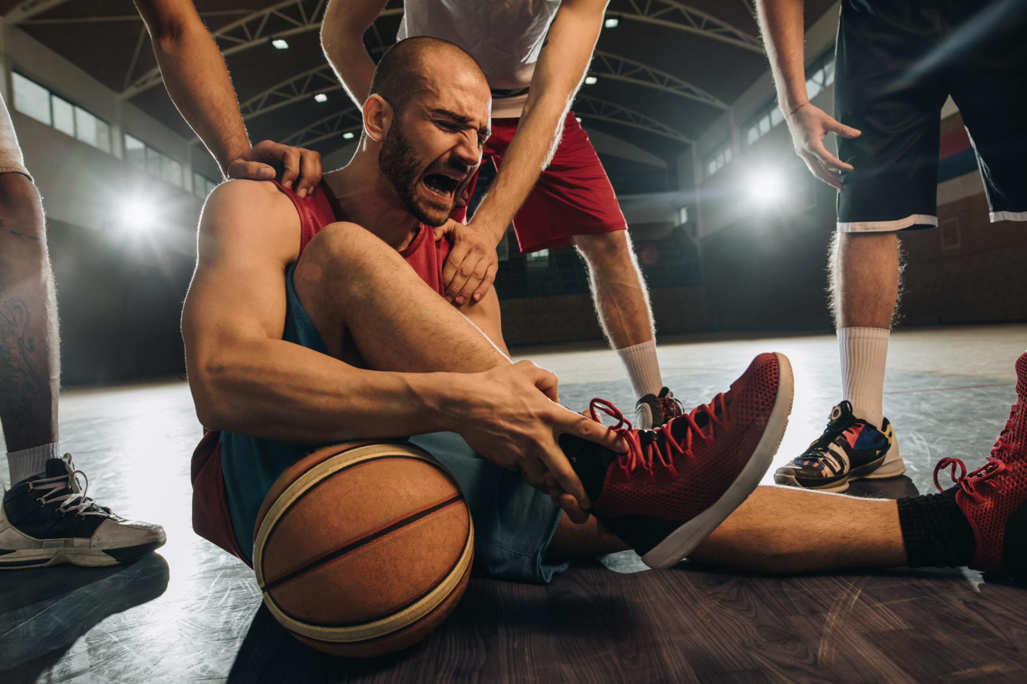
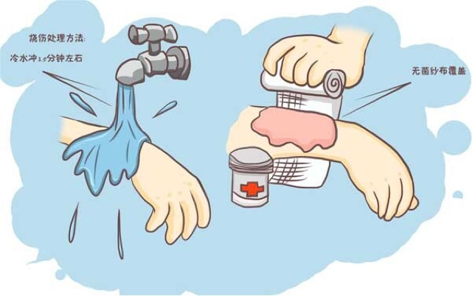
受伤 V. 处理 V. 上药 V-0
马克打篮球的时候不小心受伤了。
受伤以后要及时处理伤口。
孩子受伤了，医生在给他上药。

Slide 25
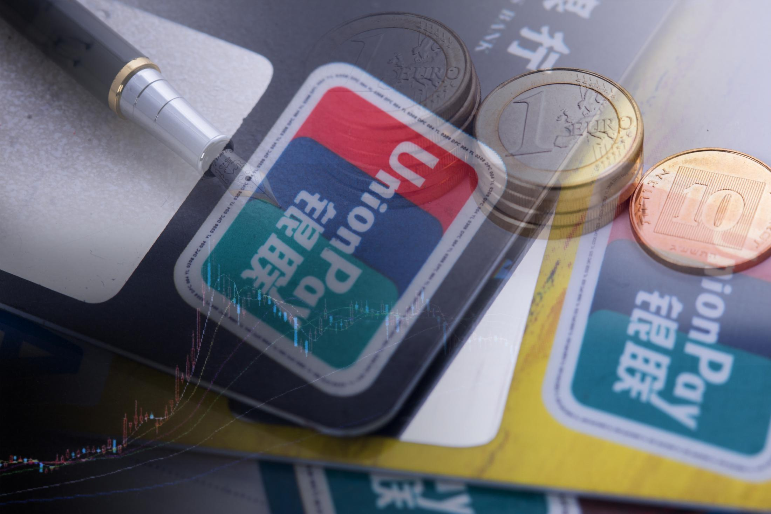
安全 adj.
多数人认为把钱存进银行比放在家里安全。
有人说“最危险的地方就是最安全的地方”，你同意这个说法吗？

Slide 26
第三部分
机动车 喇叭 大哥 胳膊

Slide 27

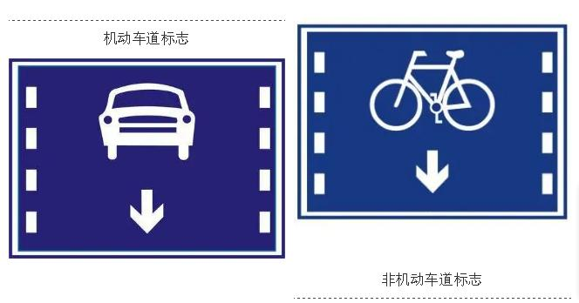
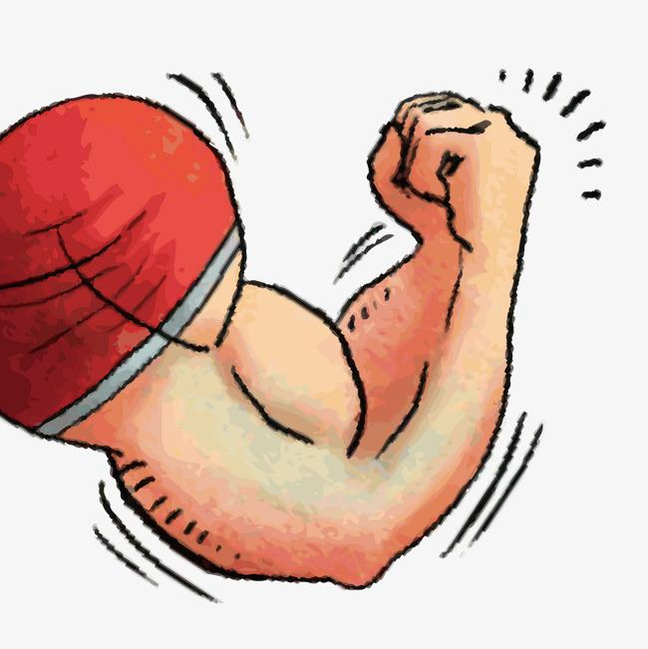
机动车 N. 喇叭 N. 胳膊 N.

Slide 28
语言点

Slide 29
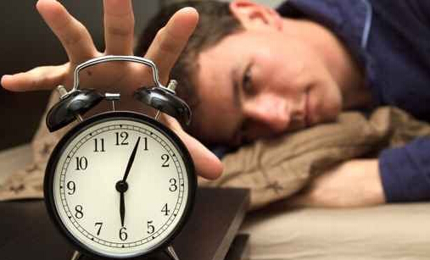
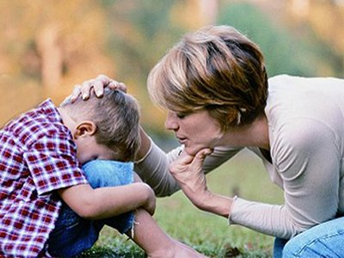
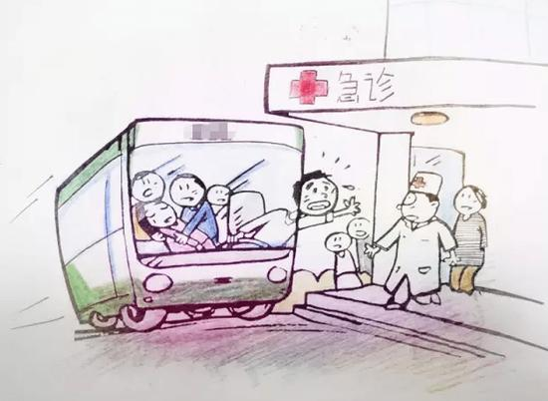
语言点1:被…给…
本来周末想睡个懒觉，结果被闹钟给吵醒了。
孩子又被爸爸给批评哭了，他妈妈正安慰孩子呢。
他在家突然晕倒了，就被邻居给送过来了。

Slide 30
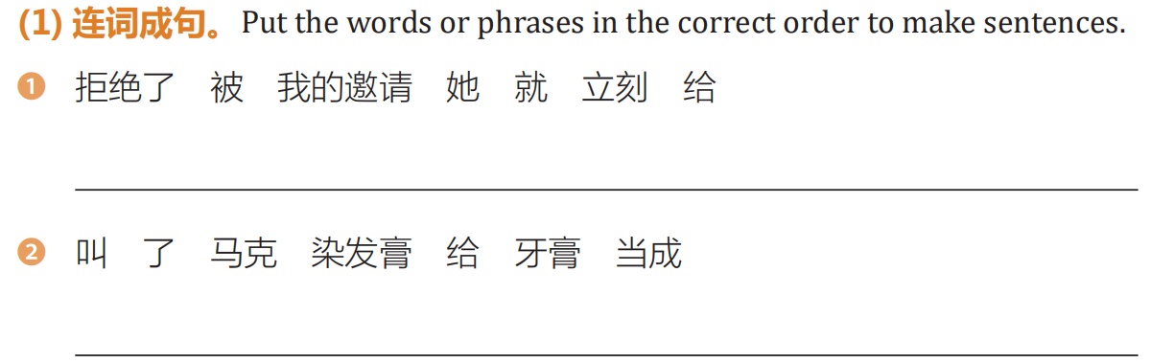
练习：P237

Slide 31
语言点2:在…的…下，……
在……的影响/推动下
在……的帮助/鼓励/关心/照顾下
在……的建议/劝说/安慰下
在……的指导/教育下
A：下个月的HSK考试是你自己在网上报的名吗？
B：不是，____________，我才顺利地报上了名。

Slide 32
语言点2:在…的…下，……
A：你一直都有晨练的习惯吗？
B：我妈妈喜欢晨练，_____________________，我也养成了晨练的好习惯。
A：你不是一直都没同意嫁给他吗？
B：以前感觉25岁结婚太早了，后来_____________，改变了以前的想法，现在觉得能嫁给一个那么爱我的人很幸福。

Slide 33
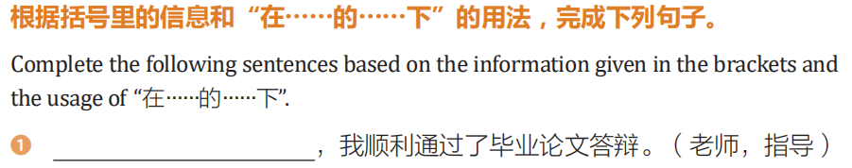
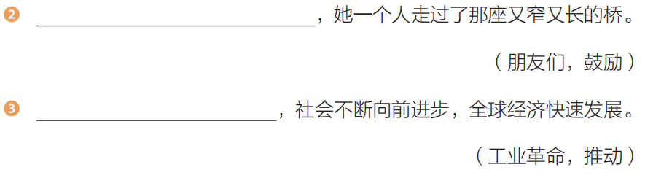
练习：P215

Slide 34
语言点3:…，接着…
孩子受伤了，医生先给他处理了伤口，接着又给他上了药。
妈妈说要去见个朋友，接着就穿上外套出门了。
我们在饭店点了两道菜，接着又点了几瓶酒。

Slide 35
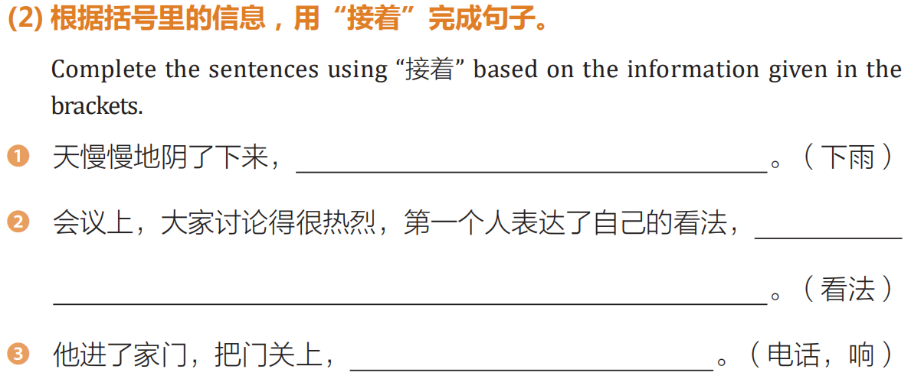
练习：P237

Slide 36
语言点4:……，否则……
在中国北方冬天出门前得穿上厚厚的棉衣棉裤，否则容易感冒。
大家考试前一定要把手机关机，否则考试时手机响了，会被老师赶出考场。
喝酒之后就不要开车了，否则会发生交通事故。

Slide 37
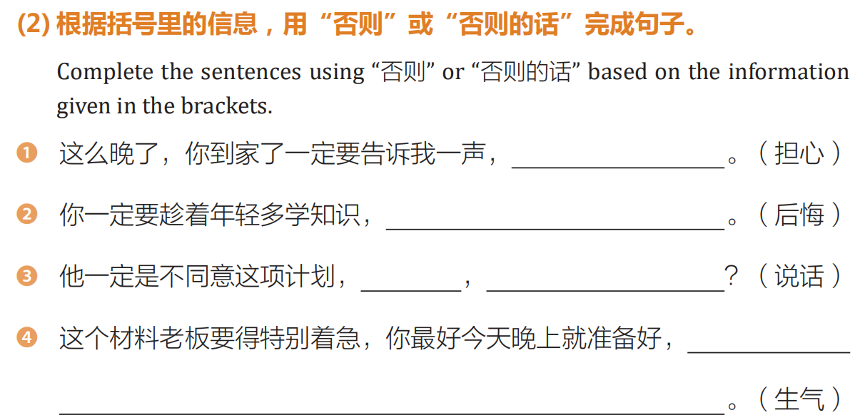

Slide 38
